Slide 1
LSI Design Contest 2018 Các biến thể của Gradient Descent

Slide 2
Các biến thể của Gradient Descent
Batch Gradient Descent (BGD)
Stochastic Gradient Descent (SGD)
Mini-batch Gradient Descent (MBGD)

Slide 3
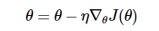
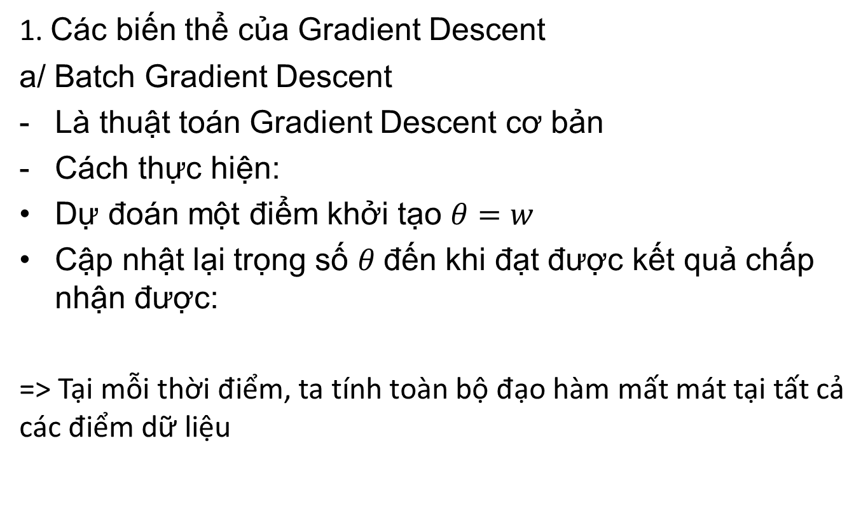
1. Các biến thể của Gradient Descent
a/ Batch Gradient Descent
Là thuật toán Gradient Descent cơ bản
Cách thực hiện:
Dự đoán một điểm khởi tạo $θ=w$
Cập nhật lại trọng số $θ$đến khi đạt được kết quả chấp nhận được:
=> Tại mỗi thời điểm, ta tính toàn bộ đạo hàm mất mát tại tất cả các điểm dữ liệu

Slide 4
Nhược điểm
Việc tính toán lại đạo hàm hàm mất mát tại tất cả các điểm sau mỗi lần lặp => thời gian tính toán lâu, yêu cầu lưu trữ lớn nếu như dữ liệu lớn
Không áp dụng cho online learning hoặc các cơ sở dữ liệu lớn

Slide 5
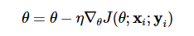
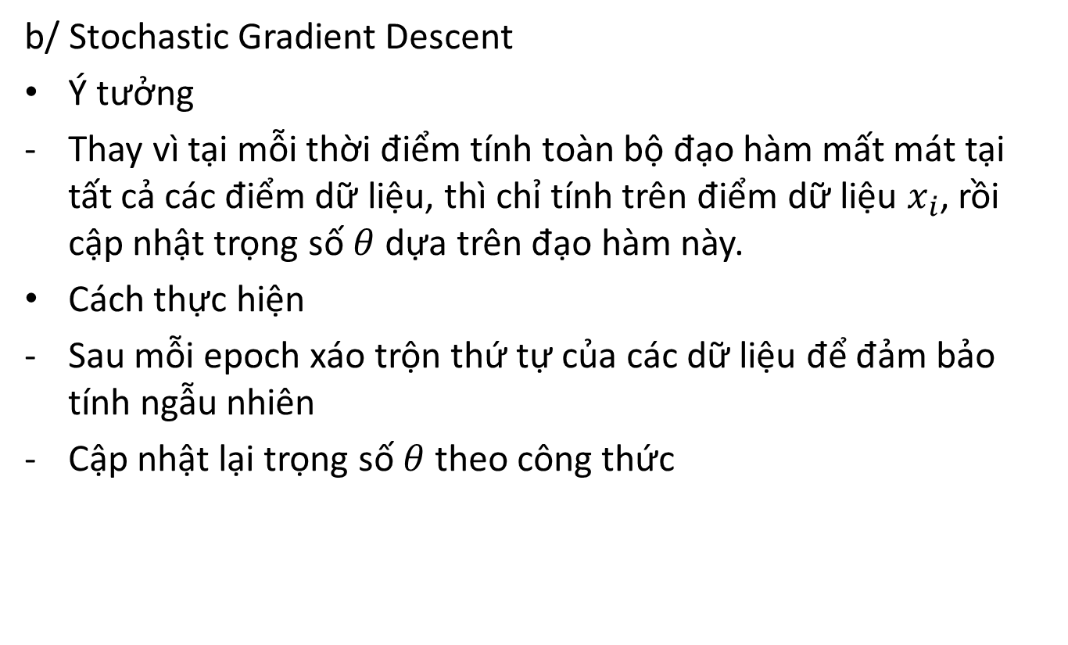
b/ Stochastic Gradient Descent
Ý tưởng
Thay vì tại mỗi thời điểm tính toàn bộ đạo hàm mất mát tại tất cả các điểm dữ liệu, thì chỉ tính trên điểm dữ liệu $x_{i}$, rồi cập nhật trọng số $θ$ dựa trên đạo hàm này.
Cách thực hiện
Sau mỗi epoch xáo trộn thứ tự của các dữ liệu để đảm bảo tính ngẫu nhiên
Cập nhật lại trọng số $θ$ theo công thức

Slide 6
Ưu điểm
SGD có tốc độ hội tụ nhanh hơn rất nhiều so với GD
Phù hợp với các bài toán có cơ sở dữ liệu lớn hoặc không có toàn bộ cơ sở dữ liệu từ ban đầu (online learning)
Nhược điểm
Hội tụ nhanh nhưng không ổn định.
Giảm tốc độ thực hiện 1 epoch

Slide 7
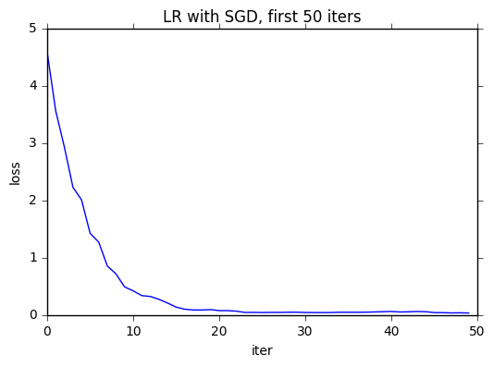

Slide 8
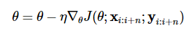
c/ Mini-batch Gradient Descent
Cách thực hiện
Chia toàn bộ dữ liệu thành các mini-batch, mỗi mini-batch có n điểm dữ liệu (n<<N).
Mỗi lần cập nhật, thuật toán này lấy ra 1 mini-batch để đạo hàm rồi cập nhật theo công thức:
Sau mỗi epoch xáo trộn thứ tự của các dữ liệu
Mini-batch GD được sử dụng trong hầu hết các thuật toán Machine Learning, đặc biệt là trong Deep Learning. Giá trị n thường được chọn là khoảng từ 50 đến 100

Slide 9
Ưu điểm
Do giảm tính ngẫu nhiên của SGD nên giúp thuật toán ổn định hơn, hội tụ nhanh hơn SGD
MB-GD cho phép chúng ta sử dụng ma trận hóa => cài đặt hiệu quả trong MATLAB hay các thư viện tính toán khác như BLAS hay trên môi trường GPU => tăng hiệu suất
Nhược điểm
Nếu điều kiện dừng của thuật toán là số epoch, thì n trở nên vô cùng quan trọng vì nó quyết định số lần cập nhật của tham số

Slide 10
